Slide 1
데이터베이스(실습)
- 14장. PL/SQL 기초 -
데이터분석학과

Slide 2
PL/SQL 구조
14장. PL/SQL 기초
PL/SQL 은 Oracle's Procedural Language extension to SQL의 약자임
SQL문장에서 변수 정의, 조건 처리(IF), 반복처리(LOOP, WHILE, FOR)등을 지원하며, 오라클 자체에 내장되어 있는 절차적 언어(Procedure Language)로서 SQL의 단점을 보완해 줌
오라클 사에서는 데이터베이스 내의 데이터를 조작하기 위해서 SQL과 함께 PL/SQL을 제공해 줌

Slide 3
PL/SQL 구조
14장. PL/SQL 기초
PL/SQL은 SQL에 없는 다음과 같은 기능이 제공됨
위에서 언급한 기능은 절차적 언어에서 제공되는 것으로 효율적으로 SQL 문을 사용할 수 있게 해줌
변수 선언을 할 수 있음 비교 처리를 할 수 있음 반복 처리를 할 수 있음

Slide 4
PL/SQL 구조
14장. PL/SQL 기초
PL/SQL은 DECLARE~BEGIN~EXCEPTION~END 순서를 가짐
PL/SQL은 다음과 같은 블록(BLOCK) 구조의 언어로서 크게 3 부분으로 나눌 수 있음
DECLARE SECTION(선언부)
EXECUTABLE SECTION(실행부)
EXCEPTION SECTION(예외부)

Slide 5
PL/SQL 구조
14장. PL/SQL 기초
선언부(DECLARE SECTION)
PL/SQL에서 사용하는 모든 변수나 상수를 선언하는 부분으로서 DECLARE로 시작함
실행부(EXECUTABLE SECTION)
절차적 형식으로 SQL문을 실행할 수 있도록 절차적 언어의 요소인 제어문, 반복문, 함수 정의 등 로직을 기술할 수 있는 부분으로 BEGIN으로 시작함
예외 처리(EXCEPTION SECTION)
PL/SQL 문이 실행되는 중에 에러가 발생할 수 있는데 이를 예외 사항이라고 함
이러한 예외 사항이 발생했을 때 이를 해결하기 위한 문장을 기술할 수 있는 부분으로 EXCEPTION 으로 시작함

Slide 6
PL/SQL 구조
14장. PL/SQL 기초
PL/SQL 프로그램의 작성 요령은 다음과 같음
PL/SQL 블록 내에서는 한 문장이 종료할 때마다 세미콜론(;)을 사용함 END뒤에 ;을 사용하여 하나의 블록이 끝났다는 것을 명시함 PL/SQL 블록의 작성은 편집기를 통해 파일로 작성할 수도 있고, 프롬프트에서 바로 작성할 수도 있음 SQL*PLUS환경에서는 DELCLARE나 BEGIN이라는 키워드로 PL/SQL 블럭이 시작하는 것을 알 수 있음 단일 행 주석은 --이고 여러 행 주석 /* */임 쿼리문을 수행하기 위해서 /가 반드시 입력되어야 PL/SQL 블록은 행에 / 가 있으면 종결된 것으로 간주함

Slide 7
PL/SQL 구조
14장. PL/SQL 기초
'Hello World!'를 출력하는 PL/SQL 문을 작성함
오라클의 환경 변수 SERVEROUTPUT는 오라클에서 제공해주는 프로시저를 사용하여 출력해 주는 내용을 화면에 보여주도록 설정하는 환경 변수임
디폴트값 OFF이기에 ON으로 변경해야만 함
화면 출력을 위해서는 PUT_LINE이란 프로시저를 이용함
PUT_LINE은 오라클이 제공해주는 프로시저로 DBMS_OUTPUT 패키지에 묶여 있음
따라서 DBMS_OUTPUT.PUT_LINE과 같이 사용해야 함
SET SERVEROUTPUT ON
BEGIN DBMS_OUTPUT.PUT_LINE('Hello World!'); END; /

Slide 8
변수선언과 대입문
14장. PL/SQL 기초
PL/SQL의 선언부에서는 실행부에서 사용할 변수를 선언함. 변수를 선언할 때 변수명 다음에 자료형을 기술해야 함
PL/SOL에서 변수 선언할 때 사용되는 자료형은 SQL에서 사용하던 자료형과 거의 유사함
identifier [CONSTANT] datatype [NOT NULL] [:= | DEFAULT expression];
구문 | 설명
identifier | 변수의 이름
CONSTANT | 변수의 값을 변경할 수 없도록 제약함
datatype | 자료형을 기술
NOT NULL | 값을 반드시 포함하도록 하기 위해 변수를 제약함
Expression | Literal, 다른 변수, 연산자나 함수를 포함하는 표현식

Slide 9
변수선언과 대입문
14장. PL/SQL 기초
쿼리문을 수행하고 난 후에 얻어진 결과를 컬럼 단위로 변수에 저장할 경우 다음과 같이 선언함
PL/SOL에서 변수를 선언할 때 위와 같이 SQL에서 사용하던 자료형과 유사하게 선언하는 것을 스칼라(SCALAR) 변수라고 함
숫자를 저장하기 위해서 VEMPNO 변수는 NUMBER로 선언하고 VENAME 변수는 문자를 저장하려면 VARCHAR2를 사용해서 선언함
VEMPNO NUMBER(4); VENAME VARCHAR2(10);

Slide 10
2.1 대입문으로 변수에 값 지정하기
14장. PL/SQL 기초
PL/SQL에서는 변수의 값을 지정하거나 재지정하기 위해서 :=를 사용함.
:= 의 좌측에 새 값을 받기 위한 변수를 기술하고 우측에 저장할 값을 기술함
선언부에서 선언한 변수에 값을 할당하기 위해서는 :=를 사용함
identifier := expression;
VEMPNO := 7788; VENAME := 'SCOTT';

Slide 11
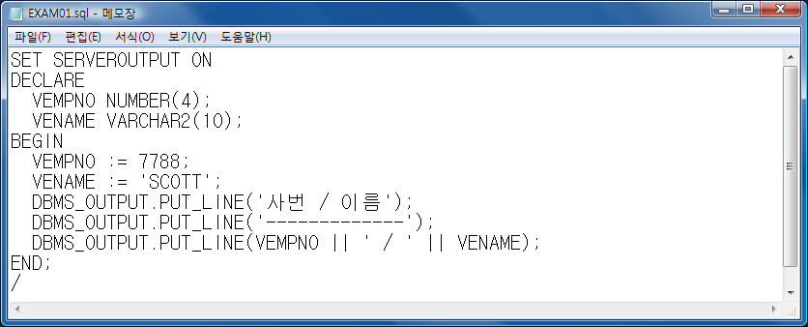
2.1 대입문으로 변수에 값 지정하기
14장. PL/SQL 기초
변수의 선언 및 할당을 하고 그 변수 값을 출력함
ED EXAM01을 입력하여 새로 생긴 EXAM01.sql 파일에 다음과 같이 입력함

Slide 12
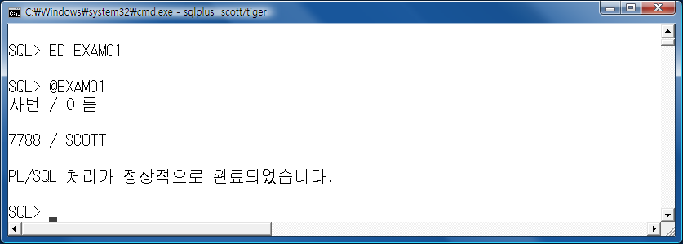
2.1 대입문으로 변수에 값 지정하기
14장. PL/SQL 기초
작성이 완료한 후에 파일을 저장함
SQL> 프롬프트에 @EXAM01을 입력하면 EXAM01.sql 파일 내부에 기술한 PL/SQL 이 실행된 후 결과가 출력됨

Slide 13
2.2 스칼라 변수/레퍼런스 변수
14장. PL/SQL 기초
PL/SQL에서 변수를 선언하기 위해 사용할 수 있는 데이터형은 크게 스칼라(Scalar)와 레퍼런스(Reference)로 나눌 수 있음
스칼라
PL/SOL에서 변수를 선언할 때 사용되는 자료형은 SQL에서 사용하던 자료형과 거의 유사함
숫자를 저장하려면 NUMBER를 사용하고 문자를 저장하려면 VARCHAR2를 사용해서 선언함
레퍼런스
이전에 선언된 다른 변수 또는 데이터베이스 컬럼에 맞추어 변수를 선언하기 위해 %TYPE속성을 사용함
VEMPNO NUMBER(4); VENAME VARCHAR2(10);
VEMPNO EMP.EMPNO%TYPE; VENAME EMP.ENAME%TYPE;

Slide 14
2.2 스칼라 변수/레퍼런스 변수
14장. PL/SQL 기초
%TYPE속성을 사용하여 선언한 VEMPNO 변수는 해당 테이블(EMP)의 해당 칼럼(EMPNO 혹은 ENAME)의 자료형과 크기를 그대로 참조해서 정의함
모든 개발자가 테이블에 정의된 칼럼의 자료형과 크기를 모두 파악하고 있다면 별 문제가 없겠지만, 대부분은 그렇지 못하기 때문에 오라클에서는 레퍼런스(REFERENCES) 변수를 제공함
컬럼의 자료형이 변경되더라도 칼럼의 자료형과 크기를 그대로 참조하기 때문에 굳이 레퍼런스 변수 선언을 수정할 필요가 없다는 장점이 있음

Slide 15
2.2 스칼라 변수/레퍼런스 변수
14장. PL/SQL 기초
%TYPE가 컬럼 단위로 참조한다면 행 단위로 참조하는 %ROWTYPE가 있음
데이터베이스의 테이블 또는 VIEW의 컬럼을 RECORD로 선언하기 위하여 %ROWTYPE를 사용함
데이터베이스 테이블 이름을 %ROWTYPE 앞에 접두어를 붙여 RECORD를 선언하고 FIELD는 테이블이나 VIEW의 COLUMN명과 데이터 타입과 LENGTH을 그대로 가져올 수 있음
%ROWTYPE을 사용 시 장점은 특정 테이블의 컬럼의 개수와 데이터 형식을 모르더라도 지정할 수 있음
SELECT 문장으로 로우를 검색할 때 유리함
VEMP EMP%ROWTYPE;

Slide 16
2.3 PL/SQL에서 SELECT 문
14장. PL/SQL 기초
데이터베이스에서 정보를 추출할 필요가 있을 때 또는 데이터베이스로 변경된 내용을 적용할 필요가 있을 때 SQL을 사용함
PL/SQL은 SQL에 있는 DML 명령을 지원함. 테이블의 행에서 질의된 값을 변수에 할당시키기 위해 SELECT문장을 사용함
PL/SQL의 SELECT 문은 INTO절이 필요한데, INTO절에는 데이터를 저장할 변수를 기술함
SELECT 절에 있는 컬럼은 INTO절에 있는 변수와 1대1대응을 하기에 개수와 데이터의 형, 길이가 일치하여야 함
SELECT 문은 INTO절에 의해 하나의 행만을 저장할 수 있음

Slide 17
2.3 PL/SQL에서 SELECT 문
14장. PL/SQL 기초
SELECT select_list INTO {variable_name1[,variable_name2,..] | record_name} FROM table_name WHERE condition;
구문 | 설명
select_list | 열의 목록이며 행 함수, 그룹 함수, 표현식을 기술할 수 있음
variable_name | 읽어들인 값을 저장하기 위한 스칼라 변수
record_name | 읽어 들인 값을 저장하기 위한 PL/SQL RECORD 변수
Condition | PL/SQL 변수와 상수를 포함하여 열명, 표현식, 상수, 비교 연산자로 구성되며 오직 하나의 값을 RETURN할 수 있는 조건이어야 함

Slide 18
2.3 PL/SQL에서 SELECT 문
14장. PL/SQL 기초
VEMPNO, VENAME 변수는 컬럼(EMPNO, ENAME)과 동일한 데이터형을 갖도록 하기 위해서 %TYPE 속성을 사용함
INTO 절의 변수는 SELECT에서 기술한 컬럼의 데이터형뿐만 아니라 컬럼의 수와도 일치해야 함
SELECT EMPNO, ENAME INTO VEMPNO, VENAME FROM EMP WHERE ENAME='SCOTT';

Slide 19
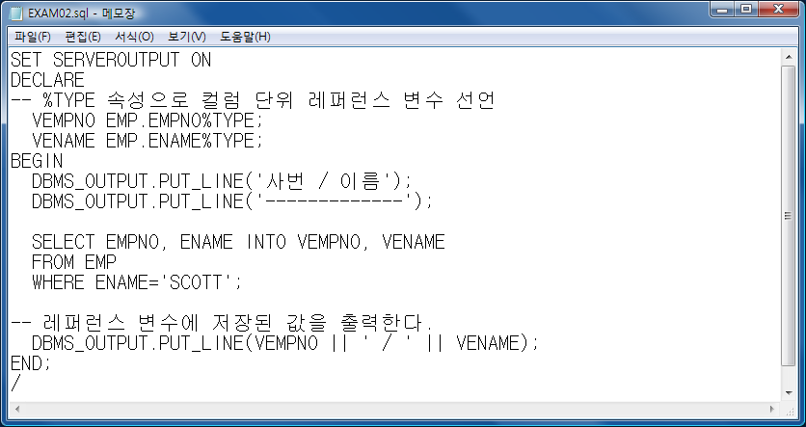
2.3 PL/SQL에서 SELECT 문
14장. PL/SQL 기초
PL/SQL의 SELECT 문으로 EMP 테이블에서 사원번호와 이름을 조회함
ED 다음에 파일이름을 입력하여 새로 생긴 SQL 파일에 다음과 같이 입력함 (파일이름:EXAM02.sql)

Slide 20
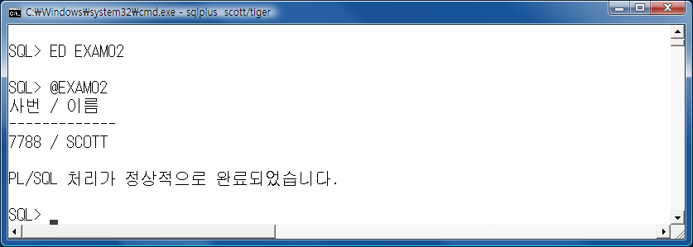
2.3 PL/SQL에서 SELECT 문
14장. PL/SQL 기초
작성이 완료한 후에 파일을 저장함
SQL> 프롬프트에 @파일명을 입력하면 SQL 파일 내부에 기술한 PL/SQL 이 실행된 후 결과가 출력됨

Slide 21
2.4 PL/SQL 테이블
14장. PL/SQL 기초
PL/SQL 테이블은 로우에 대해 배열처럼 액세스하기 위해 기본키를 사용함
배열과 유사하고 PL/SQL 테이블을 액세스하기 위해 BINARY_INTEGER 데이터형의 기본키와 PL/SQL 테이블 요소를 저장하는 스칼라 또는 레코드 데이터형의 컬럼을 포함해야 함
또한 이들은 동적으로 자유롭게 증가할 수 있음
Primary key |  | Column
. . . . . . |  | . . . . . .
1 |  | SMITH
2 |  | ALLEN
3 |  | WARD
. . . . . . |  | . . . . . .
BINARY_INTEGER |  | 스칼라

Slide 22
2.4 PL/SQL 테이블
14장. PL/SQL 기초
TYPE table_type_name IS TABLE OF {column_type | variable%TYPE | table.column%TYPE} [NOT NULL] [INDEX BY BINARY_INTEGER]; identifier table_type_name;
구문 | 설명
table_type_name | 테이블형의 이름
column_type | VARCHAR2, DATE, NUMBER과 같은 스칼라 데이터 형
identifier | 전체 PL/SQL 테이블을 나타내는 식별자의 이름

Slide 23
2.4 PL/SQL 테이블
14장. PL/SQL 기초
TABLE 변수를 사용하여 EMP 테이블에서 이름과 업무를 출력함
ED 다음에 파일이름을 입력하여 새로 생긴 SQL 파일에 다음과 같이 입력함 (파일이름:EXAM03.sql)
SET SERVEROUTPUT ON DECLARE -- 테이블 타입을 정의 TYPE ENAME_TABLE_TYPE IS TABLE OF EMP.ENAME%TYPE INDEX BY BINARY_INTEGER; TYPE JOB_TABLE_TYPE IS TABLE OF EMP.JOB%TYPE INDEX BY BINARY_INTEGER; -- 테이블 타입으로 변수 선언 ENAME_TABLE ENAME_TABLE_TYPE; JOB_TABLE JOB_TABLE_TYPE; I BINARY_INTEGER := 0;

Slide 24
2.4 PL/SQL 테이블
14장. PL/SQL 기초
BEGIN -- EMP 테이블에서 사원이름과 직급을 얻어옴 FOR K IN (SELECT ENAME, JOB FROM EMP) LOOP I := I + 1; --인덱스 증가 ENAME_TABLE(I) := K.ENAME; --사원이름과 JOB_TABLE(I) := K.JOB; --직급을 저장. END LOOP; --테이블에 저장된 내용을 출력 FOR J IN 1..I LOOP DBMS_OUTPUT.PUT_LINE(RPAD(ENAME_TABLE(J),12) || ' / ' || RPAD(JOB_TABLE(J),9)); END LOOP; END; /

Slide 25
2.5 PL/SQL RECORD TYPE
14장. PL/SQL 기초
PL/SQL RECORD TYPE은 프로그램 언어의 구조체와 유사함
PL/SQL RECORD는 FIELD(ITEM)들의 집합을 하나의 논리적 단위로 처리할 수 있게 해 주므로 테이블의 ROW를 읽어올 때 편리함
TYPE type_name IS RECORD (field_name1 {scalar_datatype|record_type} [NOT NULL] [{:= | DEFAULT} expr], field_name2 {scalar_datatype|record_type} [NOT NULL] [{:= | DEFAULT} expr], . . . . . . .); identifiee_name type_name;
type_name | RECODE 형의 이름, 이 식별자는 RECODE를 선언하기 위해 사용함
field_name | RECODE내의 필드명 임

Slide 26
2.5 PL/SQL RECORD TYPE
14장. PL/SQL 기초
개별 필드를 참조하거나 초기화하기 위해 "."을 사이에 뒤고 레코드 이름과 필드 이름을 기술함
Record_name.field_name

Slide 27
2.5 PL/SQL RECORD TYPE
14장. PL/SQL 기초
EMP 테이블에서 SCOTT 사원의 정보를 출력함
ED 다음에 파일이름을 입력하여 새로 생긴 SQL 파일에 다음과 같이 입력함 (파일이름:EXAM04.sql)
SET SERVEROUTPUT ON DECLARE -- 레코드 타입을 정의 TYPE emp_record_type IS RECORD( v_empno emp.empno%TYPE, v_ename emp.ename%TYPE, v_job emp.job%TYPE, v_deptno emp.deptno%TYPE); -- 레코드로 변수 선언 emp_record emp_record_type;

Slide 28
2.5 PL/SQL RECORD TYPE
14장. PL/SQL 기초
BEGIN -- SCOTT 사원의 정보를 레코드 변수에 저장 SELECT empno, ename, job, deptno INTO emp_record FROM emp WHERE ename = UPPER('SCOTT'); -- 레코드 변수에 저장된 사원 정보를 출력 DBMS_OUTPUT.PUT_LINE('사원번호 : ' || TO_CHAR(emp_record.v_empno)); DBMS_OUTPUT.PUT_LINE('이 름: ' || emp_record.v_ename); DBMS_OUTPUT.PUT_LINE('담당업무 : ' || emp_record.v_job); DBMS_OUTPUT.PUT_LINE('부서번호 : ' || TO_CHAR(emp_record.v_deptno)); END; /

Slide 29
선택문
14장. PL/SQL 기초
기본적으로 모든 문장들은 나열된 순서대로 순차적으로 수행됨
하지만 경우에 따라서는 문장의 흐름을 변경할 필요가 있음. 이때 사용하는 것이 IF 문임
IF 문은 조건을 제시해서 만족하느냐 하지 않느냐에 따라 문장을 선택적으로 수행하기 때문에 선택문이라고 함
오라클에서는 3가지 형태의 선택문이 제공됨

Slide 30
3.1 IF-THEN-END IF
14장. PL/SQL 기초
if 라는 단어의 사전적인 의미는 “만약 ~ 라면”임
이러한 의미처럼 if문은 조건에 따라 어떤 명령을 선택적으로 처리하기 위해 사용하는 가장 대표적인 구문임
“어떤 경우에 어떤 행동을 해라!”와 같은 간단한 처리를 할 때 사용함
IF condition THEN ..... 조건문 statements; .............. 조건에 만족할 경우 실행되는 문장 END IF

Slide 31
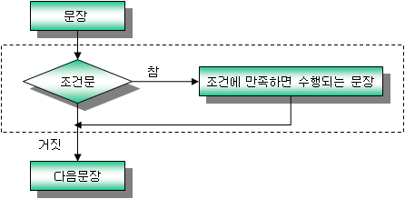
3.1 IF-THEN-END IF
14장. PL/SQL 기초
조건이 TRUE이면 THEN이하의 문장을 실행하고 조건이 FALSE나 NULL이면 END IF다음 문장을 수행함

Slide 32
3.1 IF-THEN-END IF
14장. PL/SQL 기초
다음은 사원 번호가 7788인 사원의 부서 번호를 얻어 와서 부서 번호에 따른 부서명을 구하는 예제임
IF문이 끝났을 때에는 반드시 END IF를 기술해야 한다는 점에 주의해야 함
ED 다음에 파일이름을 입력하여 새로 생긴 SQL 파일에 다음과 같이 입력함 (파일이름:EXAM05.sql)
SET SERVEROUTPUT ON DECLARE VEMPNO NUMBER(4); VENAME VARCHAR2(20); VDEPTNO EMP.DEPTNO%TYPE; VDNAME VARCHAR2(20) := NULL; BEGIN SELECT EMPNO, ENAME, DEPTNO INTO VEMPNO, VENAME, VDEPTNO FROM EMP WHERE EMPNO=7788;

Slide 33
3.1 IF-THEN-END IF
14장. PL/SQL 기초
IF (VDEPTNO = 10) THEN VDNAME := 'ACCOUNTING'; END IF; IF (VDEPTNO = 20) THEN VDNAME := 'RESEARCH'; END IF; IF (VDEPTNO = 30) THEN VDNAME := 'SALES'; END IF; IF (VDEPTNO = 40) THEN VDNAME := 'OPERATIONS'; END IF; DBMS_OUTPUT.PUT_LINE('사번 이름 부서명'); DBMS_OUTPUT.PUT_LINE(VEMPNO || ' ‘ || VENAME || ' ‘ || VDNAME); END; /

Slide 34
3.2 IF ~ THEN ~ ELSE ~ END IF
14장. PL/SQL 기초
if 문 계열 중 가장 일반적으로 많이 사용되는 형식이 IF ~ THEN ~ ELSE ~ END IF 문임
이 문장은 참일 때와 거짓일 때 각각 다른 문장을 수행하도록 지정할 수 있음
[문장1] IF condition THEN ....... 조건문 statements; ...... 조건에 만족할 경우 실행되는 문장[문장2] ELSE statements; ...... 조건에 만족하지 않을 경우 실행되는 문장[문장3] END IF [문장4]

Slide 35
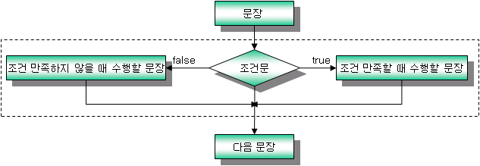
3.2 IF ~ THEN ~ ELSE ~ END IF
14장. PL/SQL 기초
[문장1]을 수행하고 if 문을 만나면 조건문을 검사함. 그리고 그 결과가 참이면 [문장2]를 수행하고, 거짓이면 [문장3]을 수행함. 그런 후에는 [문장4]를 수행하게 됨

Slide 36
3.2 IF ~ THEN ~ ELSE ~ END IF
14장. PL/SQL 기초
다음은 연봉을 구하는 예제임
커미션을 받는 직원은 급여에 12를 곱한 후 커미션과 합산하여 연봉을 구하고 커미션을 받지 않는 직원은 급여에 12를 곱한 것으로만 연봉을 구함
ED 다음에 파일이름을 입력하여 새로 생긴 SQL 파일에 다음과 같이 입력함 (파일이름:EXAM06.sql)
SET SERVEROUTPUT ON DECLARE VEMP EMP%ROWTYPE; ANNSAL NUMBER(7,2); BEGIN -- SCOTT 사원의 전체 정보를 로우 단위로 얻어와 VEMP에 저장한다. SELECT * INTO VEMP FROM EMP WHERE ENAME = 'SCOTT';

Slide 37
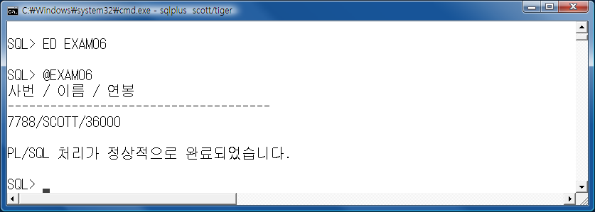
3.2 IF ~ THEN ~ ELSE ~ END IF
14장. PL/SQL 기초
IF (VEMP.COMM IS NULL) THEN -- 커미션이 NULL 이면 ANNSAL := VEMP.SAL * 12; -- 급여에 12를 곱한다. ELSE -- 커미션이 NULL이 아니면 ANNSAL := VEMP.SAL * 12 + VEMP.COMM; -- 급여에 12를 곱한 후 커미션과 합산 END IF; DBMS_OUTPUT.PUT_LINE('사번 / 이름 / 연봉'); DBMS_OUTPUT.PUT_LINE('----------------------'); DBMS_OUTPUT.PUT_LINE(VEMP.EMPNO || '/‘ || VEMP.ENAME || '/‘ || ANNSAL); END; /

Slide 38
3.3 IF ~ THEN ~ ELSIF ~ ELSE ~ END IF
14장. PL/SQL 기초
IF ~ THEN ~ ELSE ~ END IF 문은 참 거짓을 선택하는 과정에서 한번만 사용되었지만, 이럴 경우 둘 중에 하나를 선택할 수 있음
만일 그 경우의 수가 둘이 아닌 셋 이상에서 하나를 선택해야 할 경우에는 IF ~ THEN ~ ELSIF ~ ELSE ~ END IF 문을 사용해야 함
IF condition THEN statements; ELSIF condition THEN statements; ELSIF condition THEN statements; ELSE statements; END IF

Slide 39
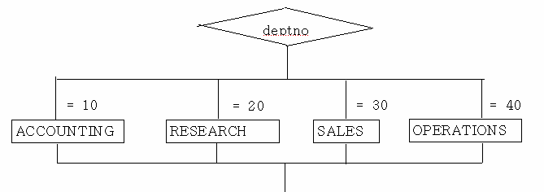
3.3 IF ~ THEN ~ ELSIF ~ ELSE ~ END IF
14장. PL/SQL 기초
SQL 함수에서 선택을 위한 DECODE 함수를 학습하면서 부서번호에 대해서 부서명을 지정해 보았음
이곳 PL/SQL에서는 DECODE 함수 대신 IF ~ THEN ~ ELSIF ~ ELSE ~ END IF 구문으로 부서번호에 대한 부서명을 구함
ED 다음에 파일이름을 입력하여 새로 생긴 SQL 파일에 다음과 같이 입력함 (파일이름:EXAM07.sql)

Slide 40
3.3 IF ~ THEN ~ ELSIF ~ ELSE ~ END IF
14장. PL/SQL 기초
SET SERVEROUTPUT ON DECLARE VEMP EMP%ROWTYPE; VDNAME VARCHAR2(14); BEGIN DBMS_OUTPUT.PUT_LINE('사번 / 이름 / 부서명'); DBMS_OUTPUT.PUT_LINE('--------------------'); SELECT * INTO VEMP FROM EMP WHERE ENAME='SCOTT'; IF (VEMP.DEPTNO = 10) THEN VDNAME := 'ACCOUNTING'; ELSIF (VEMP.DEPTNO = 20) THEN VDNAME := 'RESEARCH‘; ELSIF (VEMP.DEPTNO = 30) THEN VDNAME := 'SALES'; ELSIF (VEMP.DEPTNO = 40) THEN VDNAME := 'OPERATIONS'; END IF; DBMS_OUTPUT.PUT_LINE(VEMP.EMPNO || '/‘ || VEMP.ENAME || '/‘ || VDNAME); END; /

Slide 41
반복문
14장. PL/SQL 기초
반복문은 SQL 문을 반복적으로 여러 번 실행하고자 할 때 사용함
PL/SQL에서는 다음과 같이 다양한 반복문이 사용됨
1. 조건 없이 반복 작업을 제공하기 위한 BASIC LOOP문 2. COUNT를 기본으로 작업의 반복 제어를 제공하는 FOR LOOP문 3. 조건을 기본으로 작업의 반복 제어를 제공하기 위한 WHILE LOOP문 4. LOOP를 종료하기 위한 EXIT문

Slide 42
4.1 BASIC LOOP문
14장. PL/SQL 기초
가장 간단한 루프로 구분 문자로 LOOP와 END LOOP가 사용됨
실행 상의 흐름이 END LOOP에 도달할 때마다 그와 짝을 이루는 LOOP 문으로 제어가 되돌아감
이러한 루프를 무한 루프라 하며, 여기서 빠져나가려면 EXIT문을 사용함
기본 LOOP는 LOOP에 들어갈 때 조건이 이미 일치했다 할지라도 적어도 한번은 문장이 실행됨
LOOP statement1; statement2; . . . . . . EXIT [WHERE condition]; END LOOP

Slide 43
4.1 BASIC LOOP문
14장. PL/SQL 기초
다음은 BASIC LOOP 문으로 1부터 5까지 출력하는 예제임
ED 다음에 파일이름을 입력하여 새로 생긴 SQL 파일에 다음과 같이 입력함 (파일이름:EXAM08.sql)
SET SERVEROUTPUT ON DECLARE N NUMBER := 1; BEGIN LOOP DBMS_OUTPUT.PUT_LINE( N ); N := N + 1; IF N > 5 THEN EXIT; END IF; END LOOP; END; /

Slide 44
4.2 FOR LOOP문
14장. PL/SQL 기초
FOR LOOP는 반복되는 횟수가 정해진 반목문을 처리하기에 용이함
FOR index_counter IN [REVERSE] lower_bound..upper_bound LOOP statement1; statement2; . . . . . . END LOOP
구문 | 설명
index_counter | upper_bound나 lower_bound에 도달할 때까지 LOOP를 반복함으로써 1씩 자동적으로 증가하거나 감소되는 값을 가진 암시적으로 선언된 정수임
REVERSE | upper_bound에서 lower_bound까지 반복함으로써 인덱스가 1씩 감소되도록 함
lower_bound | index_counter값의 범위에 대한 하단 바운드값을 지정함
upper_bound | index_counter값의 범위에 대한 상단 바운드값을 지정함

Slide 45
4.2 FOR LOOP문
14장. PL/SQL 기초
FOR LOOP 문에서 사용되는 인덱스는 정수로 자동 선언되므로 따로 선언할 필요가 없음
FOR LOOP 문은 LOOP을 반복할 때마다 자동적으로 1씩 증가 또는 감소함
REVERSE는 1씩 감소함을 의미함

Slide 46
4.2 FOR LOOP문
14장. PL/SQL 기초
다음은 FOR LOOP 문으로 1부터 5까지 출력하는 예제임
ED 다음에 파일이름을 입력하여 새로 생긴 SQL 파일에 다음과 같이 입력함 (파일이름:EXAM09.sql)
SET SERVEROUTPUT ON DECLARE BEGIN FOR N IN 1..5 LOOP DBMS_OUTPUT.PUT_LINE( N ); END LOOP; END; /

Slide 47
4.3 WHILE LOOP 문
14장. PL/SQL 기초
제어 조건이 TRUE인 동안만 일련의 문장을 반복하기 위해 WHILE LOOP 문장을 사용함
조건은 반복이 시작될 때 체크하게 되어 LOOP내의 문장이 한 번도 수행되지 않을 경우도 있음
LOOP을 시작할 때 조건이 FALSE이면 반복 문장을 탈출하게 됨
WHILE condition LOOP statement1; statement2; . . . . . . END LOOP

Slide 48
4.3 WHILE LOOP 문
14장. PL/SQL 기초
다음은 WHILE LOOP 문으로 1부터 5까지 출력하는 예제임
ED 다음에 파일이름을 입력하여 새로 생긴 SQL 파일에 다음과 같이 입력함 (파일이름:EXAM10.sql)
SET SERVEROUTPUT ON DECLARE N NUMBER := 1; BEGIN WHILE N <= 5 LOOP DBMS_OUTPUT.PUT_LINE( N ); N := N + 1; END LOOP; END; /

